Slide 1
热力学第二定律与熵
§1 热力学第二定律
热力学第一定律：一切热力学过程中的能量守恒与转化
？
热力学过程进行的方向和限度
热量Q
过程具有方向性
高温物体
低温物体
什么条件，哪个
方向
进行到什么限度
自发、完全
功
热
自由膨胀
气体体积V₁
气体体积V₂
自发混合
气体A、B
混合气体AB

Slide 2
与热现象有关的宏
观过程的不可逆性
宏观过程的方向性
自然 宏观过程按一定方向进行的规律就是 热力学第二定律
各种自然的能实现的 宏观过程的 不可逆性是相互沟通的
假设， 热可以自动转变成功，这将导致热可以自动从低温物体
传向高温物体。
W
T
T
Q
Q
T₀< T
T₀< T

Slide 3
假设， 热可以自动从低温物体传向高温物体，这将导致热可以
自动转变成功。
T₁热库
T₁热库
Q₂
Q₁
Q₁- Q₂
W
反之
W
Q₂
Q₂
T₂热库
T₂热库
所有宏观过程的 不可逆性都是等价的。

Slide 4
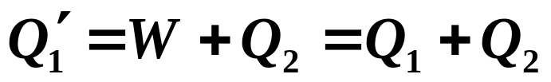
热力学第二定律的克劳修斯表述： 热量不能自动地 由低温物体传向高温物体。
热力学第二定律的开尔文--普朗克表述：其 唯一效果 是热全部变成功的过程是不可能的（单热源热机是不可能制成的）。
二种表述的等价性
开氏 克氏 反证
T₁热库
Q₁
W
总效果：热量Q₂自动从低温
热源传向高温热源
Q₂
T₂热库

Slide 5


克氏 开氏 反证
T₁热库
T₁热库
Q
Q
W
W
Q
T₂热库
T₂热库

Slide 6
[例 ] 试证在P-V 图上两绝热线不相交
证：
反证法
P
dT=0
若两绝热线相交于点A
B
C
则作等温线与两绝热线
相交于B,C
A
V
o
循环BCAB，从单一热源吸收热量，使它完全
转变为功，而不引起其他变化，违反热力学第
二定律，所以是不可能的。
在P-V 图上两绝热线不相交

Slide 7
§2 卡诺定理
一、可逆过程和不可逆过程
功热转换
m
通过摩擦而使功变热的过程是不可逆的；或，热不能自动转化为功；或，唯一效果是热全部变成功的过程是不可能的。
功热转换过程具有方向性。

Slide 8
热传导
热量由高温物体传向低温物体的过程是不可逆的；
或， 热量不能自动地由低温物体传向高温物体。
气体的绝热自由膨胀
气体向真空中绝热自由膨胀的过程是不可逆的。
非平衡态到平衡态的过程是 不可逆的
不可逆的
自动地
一切与热现象有关的实际宏观过程都是不可逆的。

Slide 9
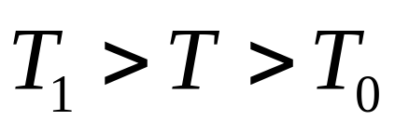
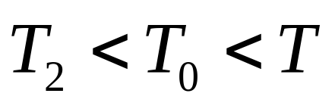
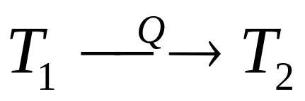
实际的热力学过程的不可逆性
1. 大温差供热
升温
降温
T₀
T
T
T₀
Q
Q
T₁
T₂
系统恢复了，外界
由克劳修斯表述，外界不能恢复
只有无限小的温差供热
可逆过程
热传导的不可逆性（克劳修斯表述）导致大温差供热不可逆

Slide 10
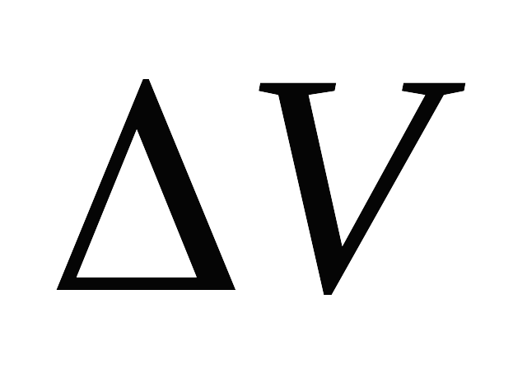
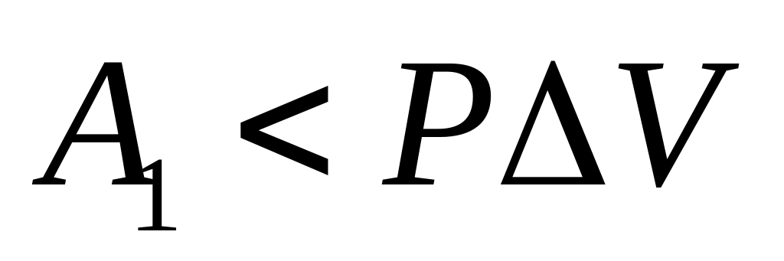
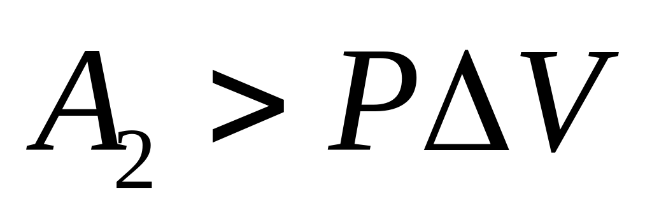
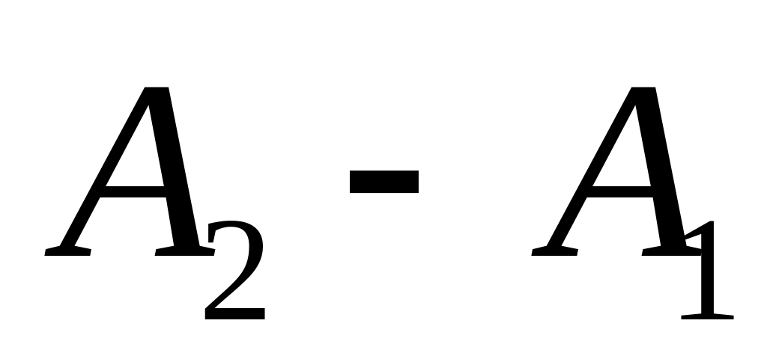
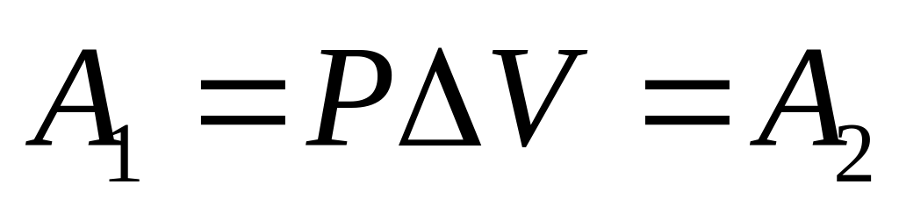
2. 快速做功
P
P
外界对气体作了净功
使系统温度升高,然后以热量传到外界
只有过程无限慢
可逆过程
功热转换的不可逆性（开尔文表述）导致
快速做功过程为不可逆过程

Slide 11
3. 摩擦和耗散
活塞运动时，活塞与缸壁的摩擦,气体与缸壁的摩擦，这都需要消耗一定的功，这部分功通过摩擦全部转化为热，因此由于摩擦，使热力学过程成为不可逆过程。
实际热力学过程中传热、作功都是在有限温差和压强差下发生的，同时各种摩擦和损耗又不可避免，所以实际热力学过程都是不可逆过程！

Slide 12
[例 ] 试说明气体的绝热自由膨胀是不可逆的
解：
假设气体向真空中绝热自由膨胀的过程是可逆的，
即气体膨胀后能自动收缩。
设计一个循环过程，气体先作等温膨胀，再如假设的
那样自动收缩到原来状态。
总的效果是气体从单一热源吸收热量，使它完全转变
为功，而不引起其他变化。这违反了热力学第二定律，
所以气体向真空中绝热自由膨胀的过程是不可逆的。
一切与热现象有关的实际宏观过程都是不可逆过程，并且各种宏观不可逆过程是相互沟通的。

Slide 13
可逆过程：
A B 若可逆则当由B回到A时，使系统和外界完全复原
（即系统回到原来的状态，并同时消除原来过程对外界引起
的一切影响）
实现可逆过程的条件：
1、系统中各部分都达到力平衡
2、系统中各部分都达到热平衡
3、系统中不存在耗散
无摩擦的准静态过程

Slide 14
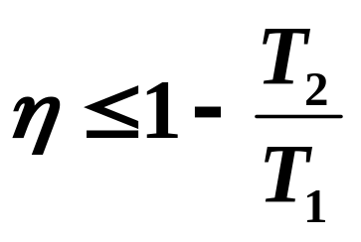
二、卡诺定理
1、在相同的高温热源和低温热源之间工作的可逆机，不管其
工作物质如何，其效率均相等。
2、在相同的高温热源和低温热源之间工作的不可逆机，不管
其工作物质如何，其效率均小于可逆机的效率。
注：
热源：温度均匀的恒温热源
可逆机：由于仅工作在两个热源之间，必为卡诺机

Slide 15
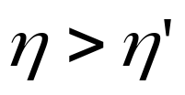
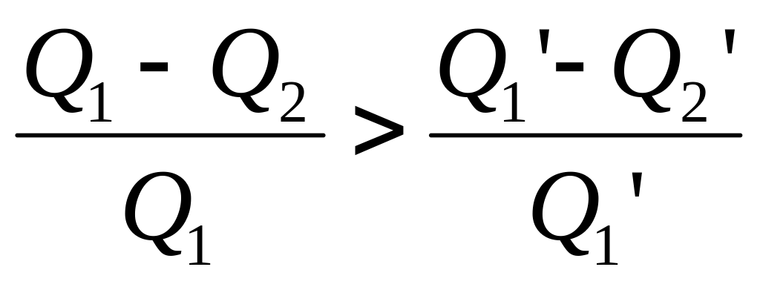
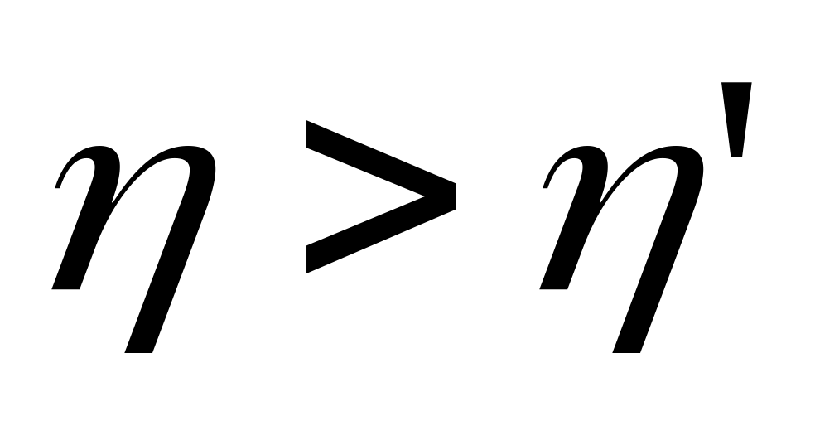
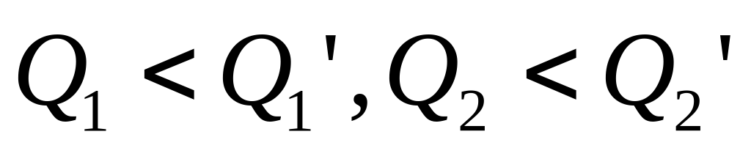
下面证明卡诺定理 (1)
证：
设可逆机E，E'
先证
不可能
高 温 热 源
Q₁
Q₁'
E
E'
Q
A
Q₂
Q₂'
低 温 热 源
若
则

Slide 16
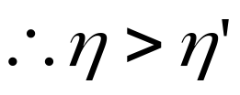
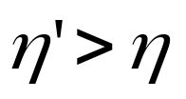
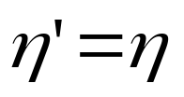
违反克劳修斯表述的热力学第二定律
不可能。
类似的
也不可能！
所以只有 ！
若
则

Slide 17
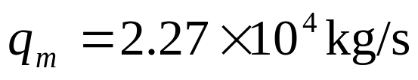
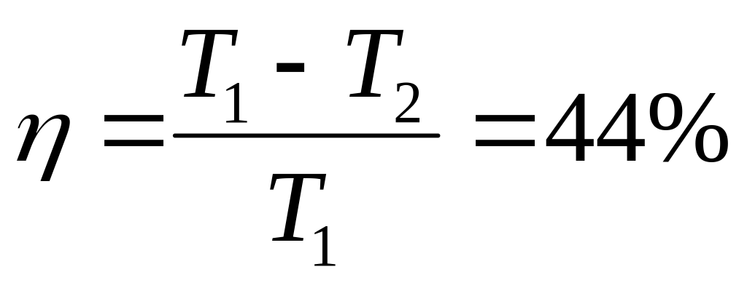
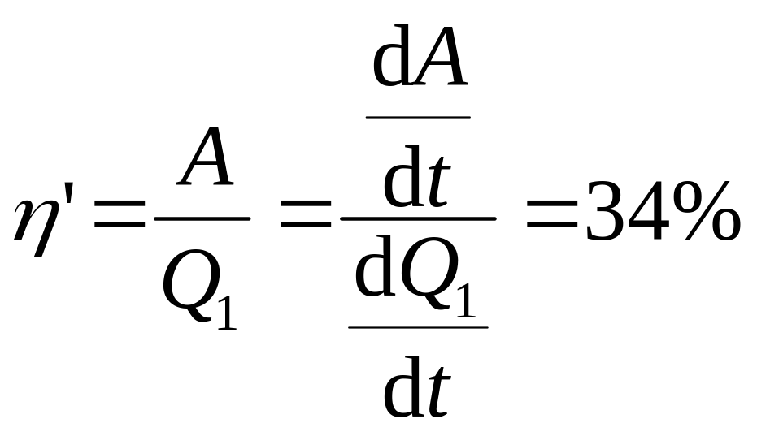
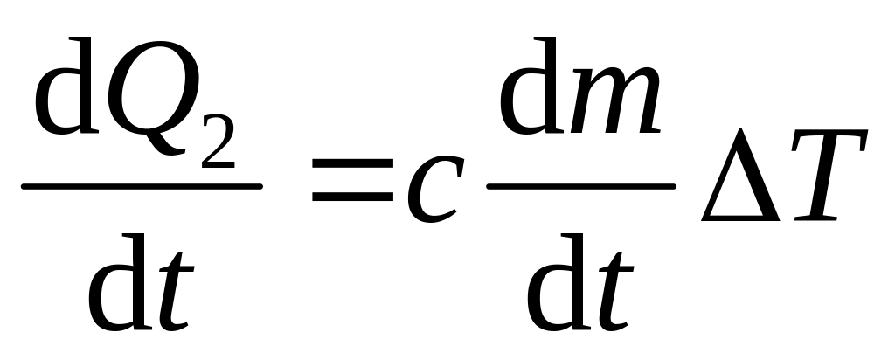
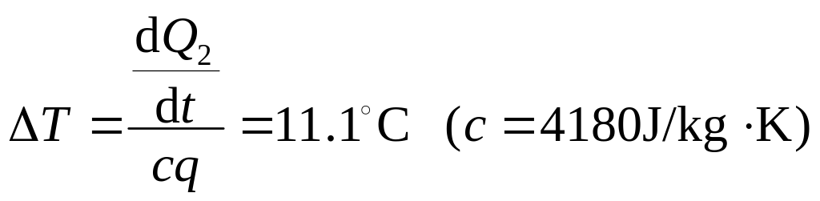
[例 ] 核电厂，核反应热功率1590MW，输电功率540MW
水蒸气556K，冷凝器313K，河水流量
求电厂理想和实际效率，河水温度升高多少？
解:

Slide 18
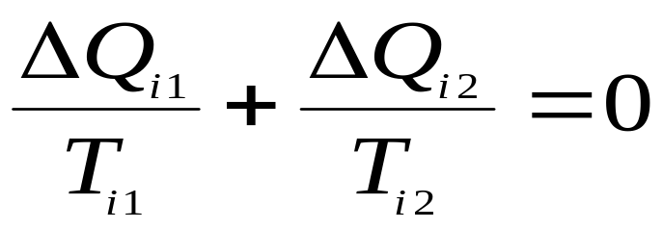
§3 熵和熵增原理
与热现象有关的一切过程均不可逆，需一反映方向性的量
一、克劳修斯等式与熵
△Q_{i1}
T_{i1}
P
T_{i2}
△Q_{i2}
任一可逆循环，用一系列
微小可逆卡诺循环代替。
V

Slide 19
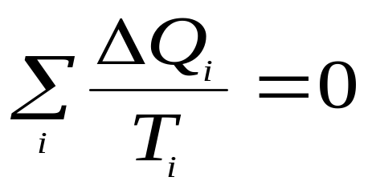
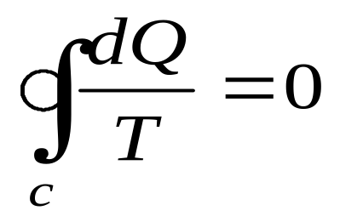
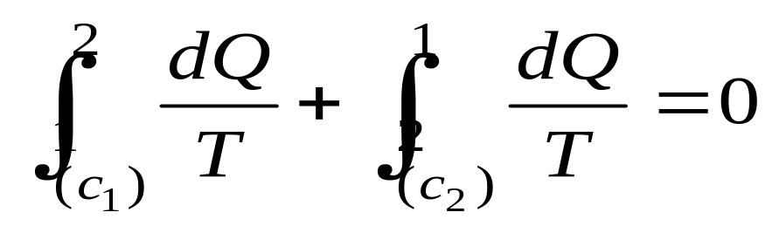
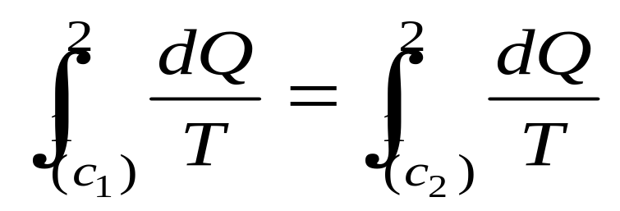
所有可逆卡诺循环加一起：
分割无限小：
任意两状态1和2，两条路径 c₁ 和 c₂
c₁
2
c₂
1

Slide 20
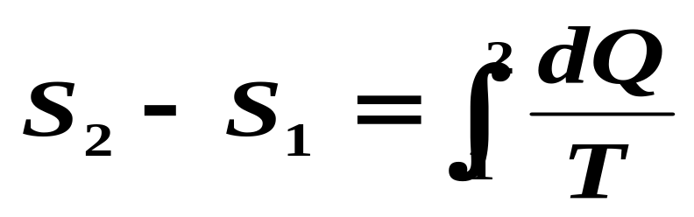
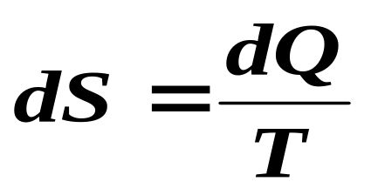
由1 2经不同路径，但积分与路径无关，仅和始末状态有关
因此可定义状态函数 S：
对任一微过程
讨论：
1、熵是一个状态的函数，按定义只能得到二个状态间的熵差ΔS。
2、两个状态间若为不可逆过程，求该两个状态间的熵差可通过
设计一个可逆过程计算。
3、ΔS仅和始末状态有关，因此求积分路径任意。

Slide 21
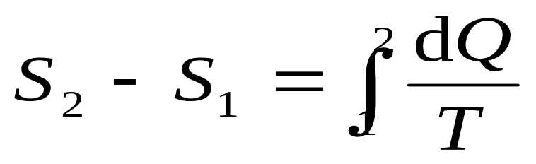
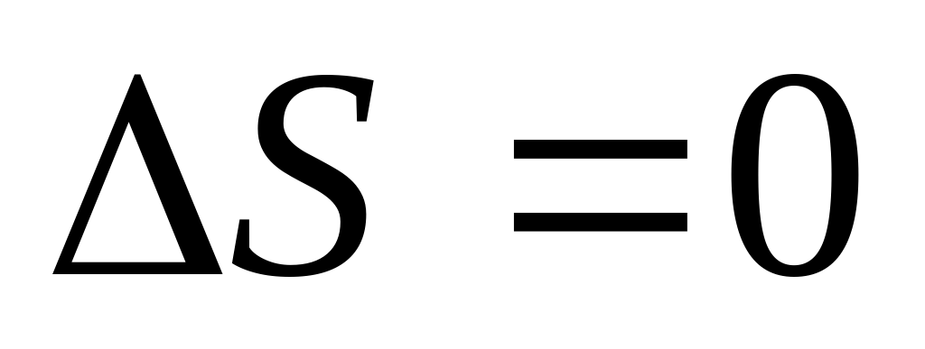
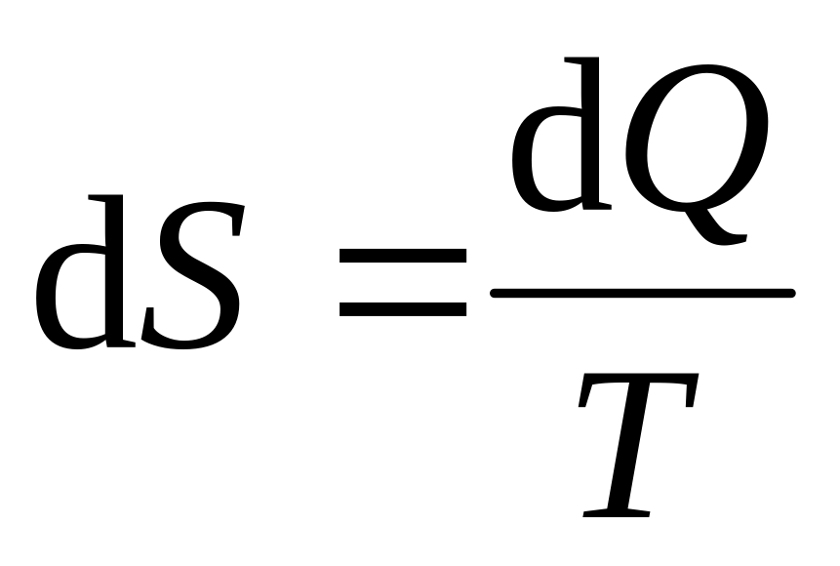
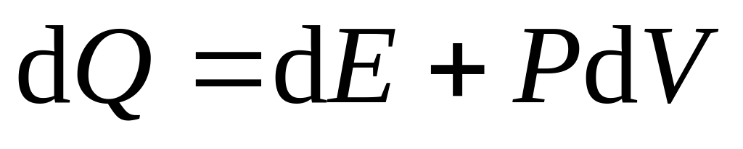
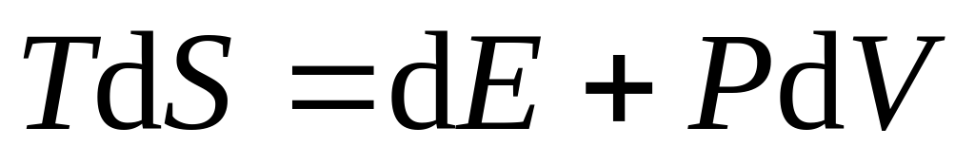
可逆
例如理想气体准静态绝热过程
对于微小过程
由热力学第一定律
综合了热力学第一、第二定律的可逆过程的基本
热力学关系式。

Slide 22
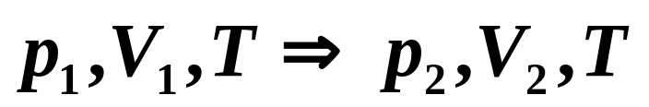


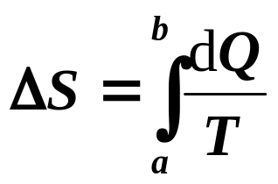
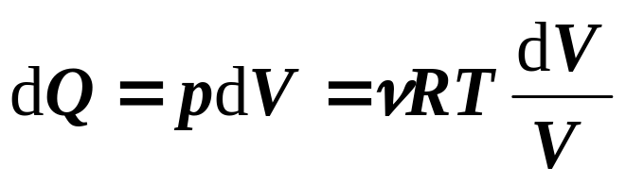
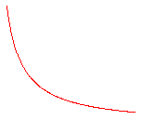
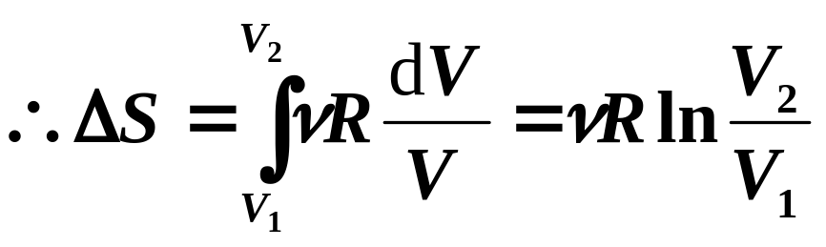

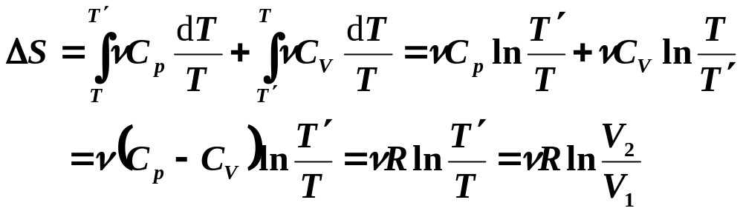
例：理想气体，由
经等温过程
p
V
经等压、等体过程

Slide 23
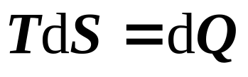
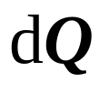
4、T S图
T
T
等温
绝热
S
S
T
对于闭合曲线
Q=A
S

Slide 24
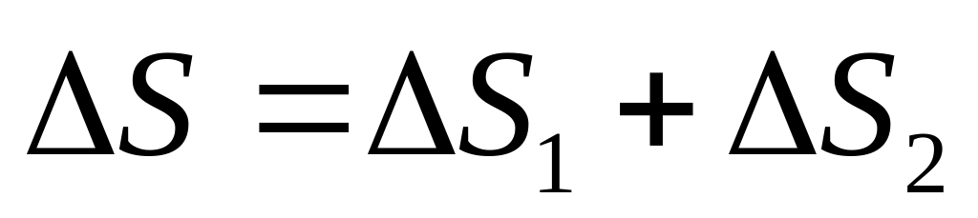
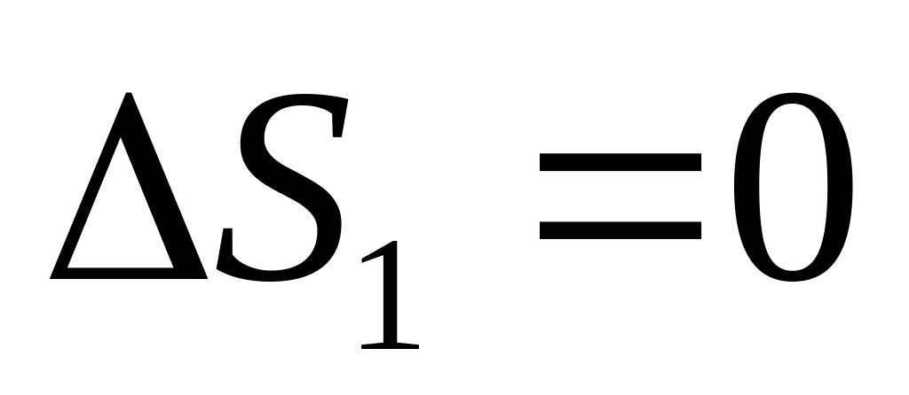
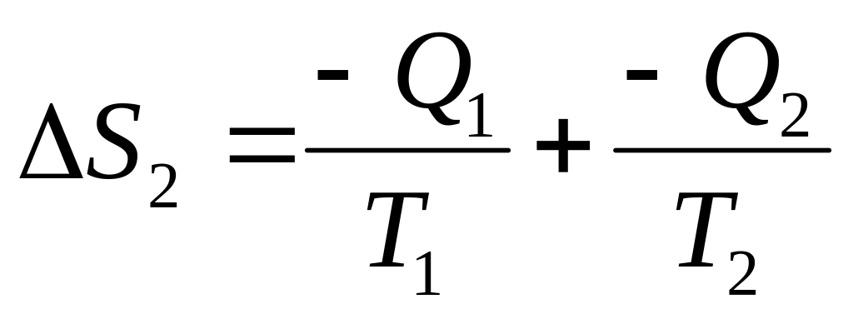
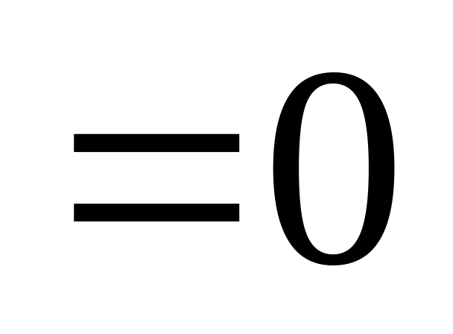
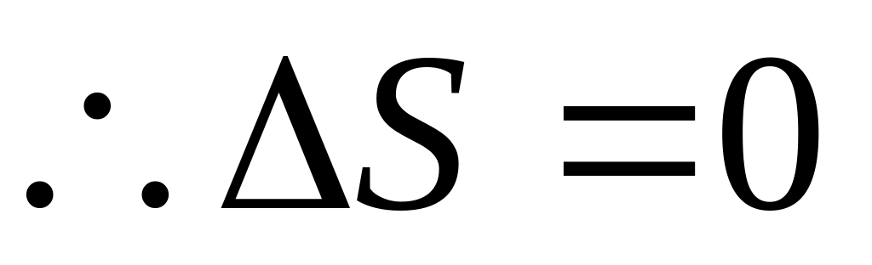
[例] 设一卡诺机工作于高低温热源之间（T₁，T₂），
求每次循环工作物质和两热源这个系统的熵变。
解：
为什么？
工作物质
两热源
负号

Slide 25
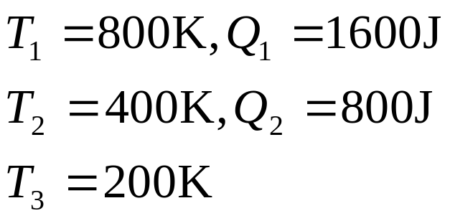
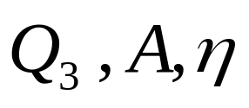
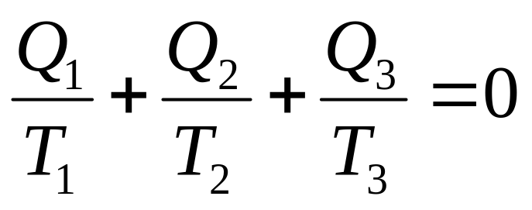



[例] 循环ABCDEFA，
P
A
等温：AB，CD，EF
T₁
B
C
T₂
D
F
绝热：BC，DE，FA。
T₃
E
G
求：
V
o
解：
因可逆循环

Slide 26







[例] 同上题，用温熵图求解。
P
A
T₁
B
解：
用温熵图
C
T₂
D
F
T₃
E
G
V
o
T
800
400
200
S
0

Slide 27






[例]一物体热容量 C（常数），温度 T，环境温度 T′
要求热 机在 T 和 T′之间工作（T > T′），最大输
出功是多少？
解：
因为可逆卡诺热机效率最高
所以让可逆卡诺热机工作于物体与环境之间
由前例可知
两热源
即

Slide 28



二、克劳修斯不等式与熵增原理
1、孤立系统的自发过程
热传导过程
设两物体A、B，质量和比热容相同，温度分别为
T₁、T₂，热接触，达到平衡，求熵变。
末态温度
设想一准静态过程连接两个状态

Slide 29




同样：

Slide 30




理想气体作绝热的自由膨胀，由V₁ 变为V₂
因系统自由膨胀，系统温度不变，可以设想气体的膨胀在可逆的等温过程下进行。
V₁
V₂

Slide 31





2、绝热系统中的不可逆过程
[例 ] 等压泻流：绝热系统，中间固定导热板（阀门），上面活塞（砝码，开始容积相同， A：单原子理想气体， 温度 T₁，B:真空，后微微打开阀门，活塞下降，达到平衡，求熵变。
A
B
解：
设初态
终态

Slide 32


设想一准静态等压升温过程
孤立系统中的自发过程或绝热系统中的不可逆过程，其熵要增加；或者说这些过程总是沿着熵增加的方向进行。
热力学第二定律的数学表述。
（以定量的方式指出了自发过程的方向。）
❖
Notes:
熵增加原理只适用于绝热系和孤立系。如果系统与周围介质之间有热量交换，必须引入新的态函数再作判断。
自由能 F=U-TS
自由焓 G=U+PV-TS
等温等容过程沿着自由能减少的方向进行，达到平衡后自由能最小
等温等压过程沿着自由焓减少的方向进行，达到平衡后自由焓最小

Slide 33







3、克劳修斯不等式
工作于T₁、T₂间的不可逆循环，由卡诺定理
推广到任意不可逆循环
T
a
Ⅰ
Ⅱ
b
S

Slide 34








注：
仅表示
之值
熵变
仅由始末两态决定
熵增加原理
可逆绝热
绝热系统
其中
不可逆绝热
在绝热系统中发生的不可逆过程，或孤立系统中发生的
自发过程，其熵总是增加的
理想气体向真空膨胀
是一个不可逆绝热过程
T不变，V₁ V₂（但不作功），用可逆等温膨胀过程连接

Slide 35



4、熵增原理与热力学第二定律
热传导
两个热容量很大的物体A、B（T_{A}>T_{B})相互接触，热交换
（仅在A、B间进行，与环境无相互作用）若热量由A B
熵变：
即：热量自动从高温热源传向低温热源不违反热力学第二定律
反之，若热量由B A，则：
违反熵增原理，不可能
结论：违反热力学第二定律克氏说法的过程也违反熵增原理

Slide 36





热功转换
系统：高、低温热源，工作物质
（工作物质的熵在一个循环中无变化）
即：不违反开氏说法的过程也不违反熵增原理
T₁热库
T₁热库
反之，则：
W
W
T₂热库

Slide 37
结论：
1、熵增原理不受具体过程限制，它既包含了热力学第二定律的
克氏说法，也包含了开氏说法。因此，熵增原理是热力学第二
定律的一种更为普遍的陈述。
2、孤立（或绝热）系统中的任何过程，根据熵变大小能判别过
程的性质及其进行的方向：
ΔS > 0 不可逆过程，能自发向熵值变大的方向进行。
ΔS = 0 可逆过程，能自发地往返进行。
ΔS < 0 过程不能自发地进行。

Slide 38
T
8
•
系统由初态i 出发，分别经可逆过程，
不可逆过程，可逆绝热过程，不可逆
绝热过程可达到图中1，2 ，…，8诸
状态中的哪几个？
7
1
•
•
6
•
•
2
•
i
•
•
3
5
•
4
S
可逆过程
1，2，…，8
不可逆过程
1，2，…，8
可逆绝热过程
4，8
不可逆绝热过程
1，2，3

Slide 39


4 热力学第二定律的统计意义
熵的统计表述 有序和无序
一、统计意义
N 粒子系统
宏观态
微观态
一个宏观态包含许许多多微观态，假设所有
的微观态其出现的可能性是相同的。
则包含微观态数目多的宏观态出现几率大。
例如气体自由膨胀，膨胀后气体分子在左右两边
可能的分布（四个分子为例）：

Slide 40



宏观态
微观态数目
宏观态出现的几率
左4，右0
1
左3，右1
4
左2，右2
6
左1，右3
4
左0，右4
1
平衡态所包含的微观态数目最大！

Slide 41
在孤立系统中发生的自发过程总是从包含微观态数目少的宏观态向含微观态数目多的宏观态转变，或者说，从热力学几率小的宏观态向热力学几率大的宏观态过渡。
——热力学第二定律的统计意义
二、熵的统计表述
孤立系统总是从热力学几率小的宏观态向热力学
几率大的宏观态过渡。
孤立系统总是从非平衡态向平衡态过渡。
孤立系统总是沿着熵增加的方向进行！

Slide 42



玻耳兹曼引入了熵的统计表述：
微观态数目
它揭示了熵这个宏观物理量的微观本质
（在维也纳的中央坟场，
玻耳兹曼的墓碑上没有
墓志铭，只有玻耳兹曼的这个公式）

Slide 43
有序和无序
孤立系统中自发过程，分子运动总是从有序转变
为无序。熵是系统内分子运动无序程度的量度。
能量退化
自然界中能量守恒，但能量的品质有高低，
下面通过两个例子来说明

Slide 44




(1) 功变热过程产生的不可用能
设一定量机械功 W，首先让机械功全部变热能，
传给高温热源 （温度为 T ）
利用低温热源 T′，可逆热机做功
退化的能量
为机械功全部变热能过程的熵变！

Slide 45



(2) 热传导过程产生的不可用能
设T_{A} 和T_{B} 传递热量 Q (T_{A} >T_{B} )
利用低温热源T′，可逆热机做功
退化的能量
为热传导过程的熵变！

Slide 46
不可逆过程中能量利用的后果是使一定的能量 E_{d} 从能做功的形式变为不能做功的形式，即成了退化的能量。
E_{d} 等于不可逆过程中熵的增量与最低热源温度的乘积。
自然界中不可逆过程不断发生，所以不断使能量退化为不可用能——能量退化原理。

